Slide 1
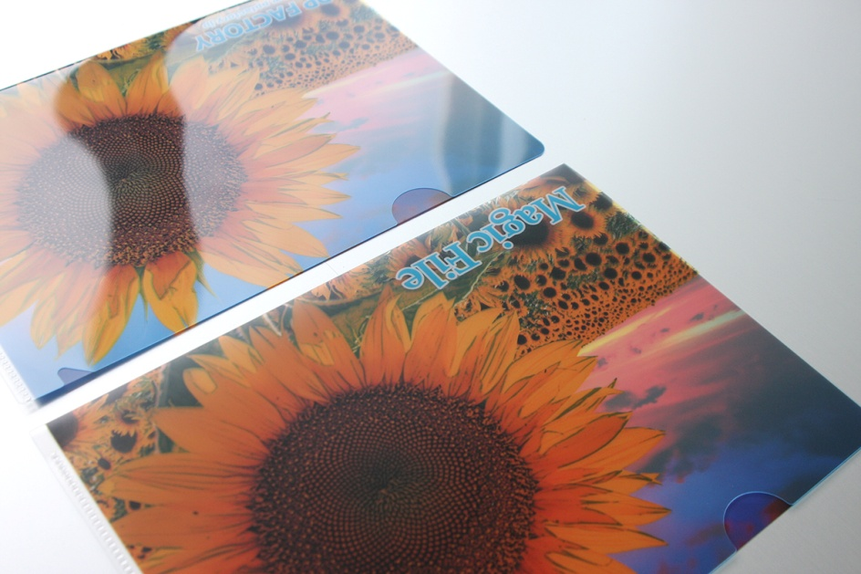
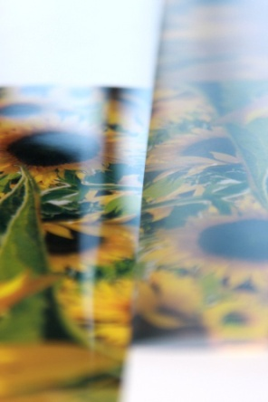
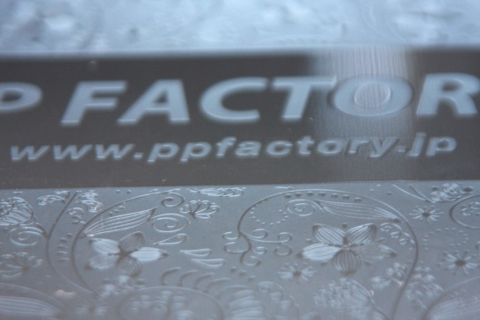
［商品名： 艶消しA4クリアファイル マッティー］
通常仕様
商品特徴：
①シックなイメージの商品やロゴデザインに最適
②高級感が断然アップします
③小さい商品へのベタ付け展開が可能
当社メリット：
艶消しに最適な素材作りからの一貫生産で高品質とご安心をご提供しております
マット仕様
通常仕様
ｻｲｽﾞ： Ｗ220×Ｈ310㎜
素材：PP（ﾎﾟﾘﾌﾟﾛﾋﾟﾚﾝ）半透明0.2㎜厚
印刷：UVｵﾌｾｯﾄ印刷 0C/4C＋白＋ニス
梱包：500部ﾀﾞﾝﾎﾞｰﾙ梱包
梱包ｻｲｽﾞ：W320×D230×H250㎜ 1３㎏
製作日数：校了後 約1０日間（1万部）
生産地：日本 埼玉県
ﾌﾟﾗｽαでこんな表現も可能です
マット仕様
〒338-0004埼玉県さいたま市中央区本西4-16-15
048-853-5221

